Slide 1
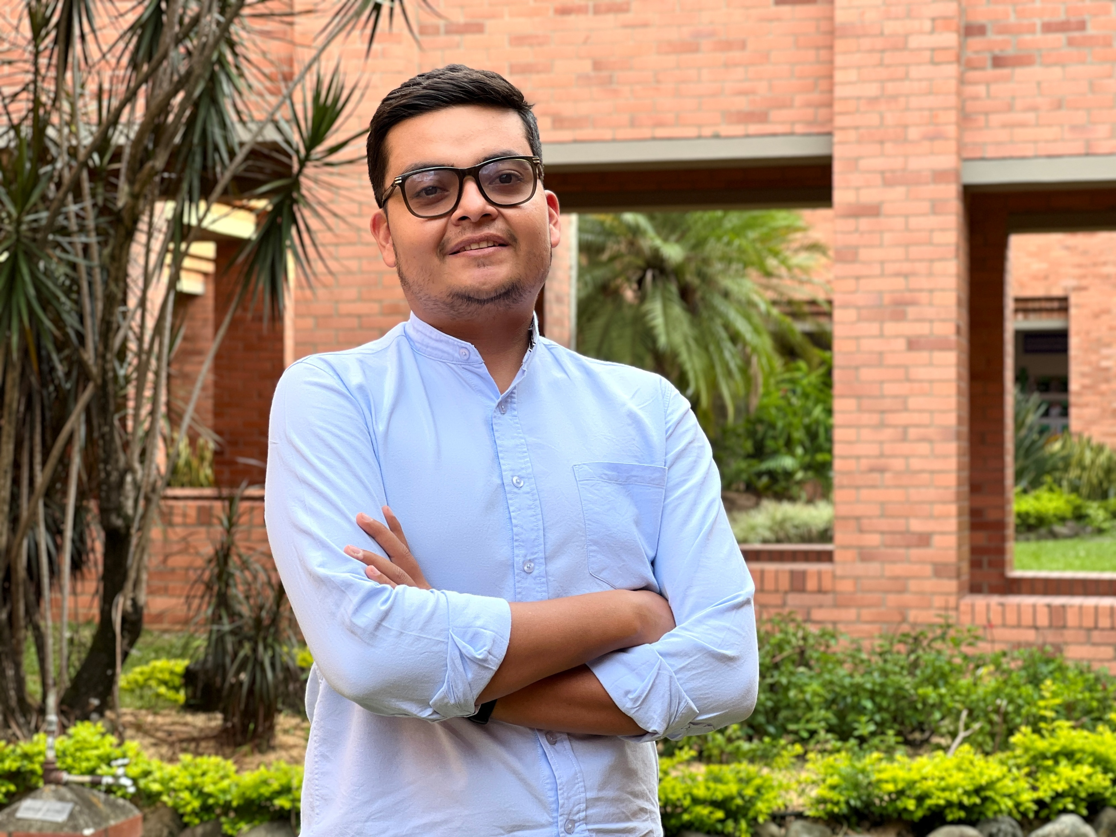

Colombia
Julio Gomez
Del papel a la plataforma
Digitalización real de la tesorería en la industria papelera

Slide 2




Slide 3

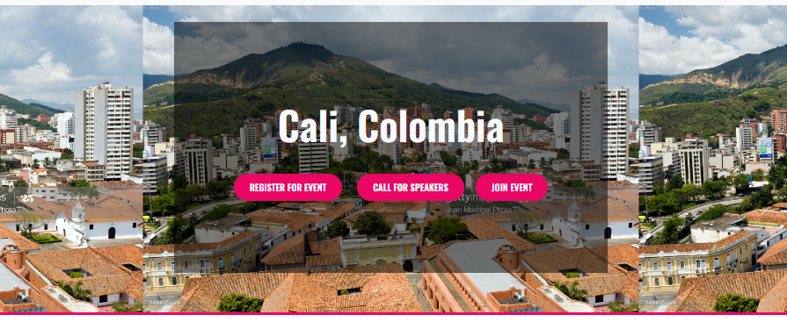



Regístrate
Descarga el material gratis
https://www.powerplatformbootcamp.com/2026/location-detail/?id=204afdc1-9ec1-f011-aa43-000d3af39bfd&city=Cali

Slide 4


@julioagomezluna
Docente tiempo completo de la Facultad Barberi de Ingeniería, Diseño y Ciencias Aplicadas
Consultor en transformación digital, automatización de procesos y creación de ecosistemas digitales
Ingeniero Industrial, Especialista & Msc. Data Science
Especialista en Power Platform & Azure
Miembro de la Comunidad Power Platform Colombia

Slide 5

Imaginen el proceso de pagos para 9 países por correo …
PD: el dinero nunca deja de rentar

Slide 6
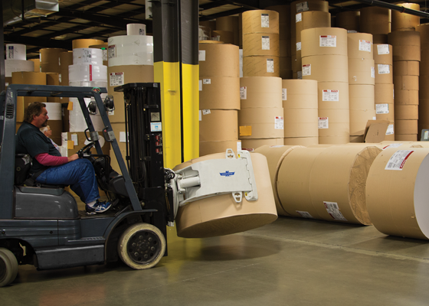
Nos enfrentábamos a caos operativo todos los días: Pagos no realizados Reprocesos Riesgos por fraude Pérdida exagerada de tiempo Dependencia de personas
PD: el dinero nunca deja de rentar

Slide 7


¿El punto de quiebre?
Entender que no era un problema tecnológico sino de diseño de procesos
PD: el dinero nunca deja de rentar

Slide 8
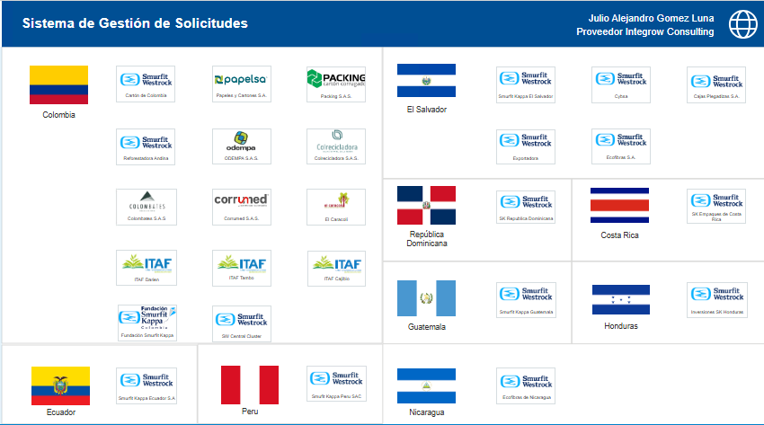

¿Cuál fue la solución?
Un sistema centralizado para 26 filiales en los 9 países.
PD: el dinero nunca deja de rentar

Slide 9
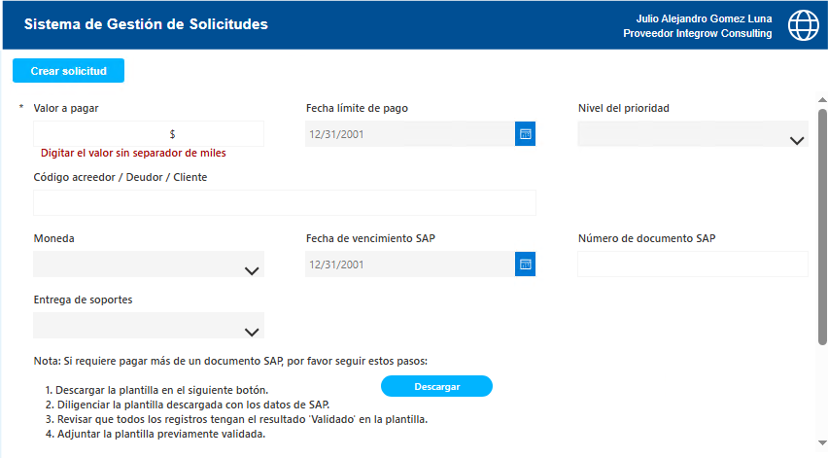
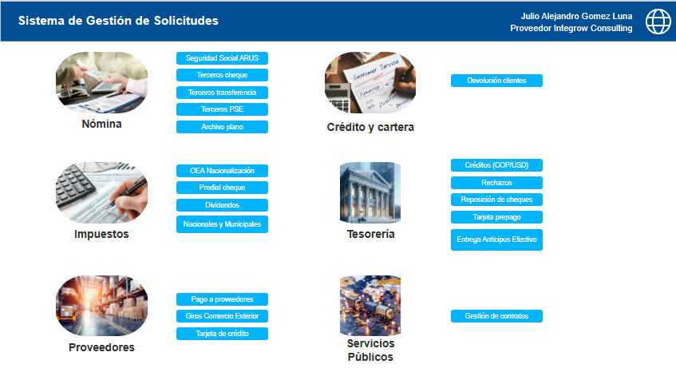

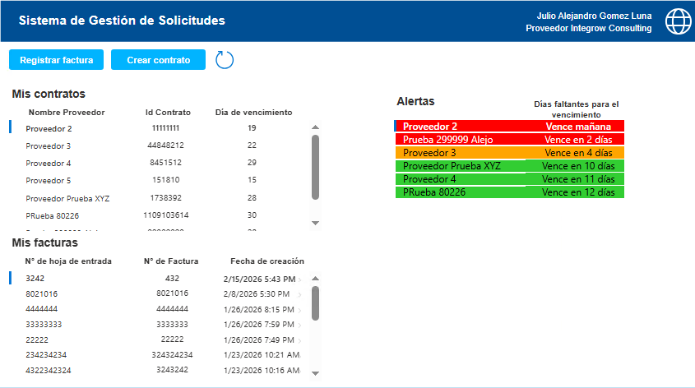
PD: el dinero nunca deja de rentar

Slide 10
No fue solo un app, fue un cambio cultural…
De reaccionar a gestionar
De la moda del low code a crear una ventaja competitiva
De buscar correos a consultar datos
De tener herramientas a tener capacidades

Slide 11
¡Gracias por tu asistencia!
No olvides registrarte y descargar el material gratuitamente
Regístrate
Descarga el material gratis
https://www.powerplatformbootcamp.com/2026/location-detail/?id=204afdc1-9ec1-f011-aa43-000d3af39bfd&city=Cali

